Slide 1
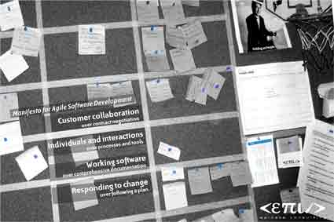



Cloud Psychology –
Hvordan realisere smarte løsninger
Rolf M. B. Lindgren, Anders Bjørnestad og Totto
Pust ut – Senk skuldrene

Slide 2
Agenda
Intro
Psykologi og beslutningsprosesser
Cases og personas
Anti-cloud påstander og svar anno 2010
Q&A

Slide 3
INTRO - BAKGRUNN

Slide 4



Hvorfor snakker vi om dette?
«Skal man revolusjonere verden, så må man vinne de store fightene»
«Hvorfor lage det dyrt og vanskelig, hvis du kan lage det enkelt og billig? »
Rolf M.B. Lindgren
«Vår Psykolog»
Fornuftige argumenter når ikke alltid frem? Hvorfor?
Notes:
Anders: Seniorkonsulent, systemutviklier og arkitekt flasket opp på java/open source.

Slide 5
Hvordan realisere smarte løsninger?
Hovedfokus er:
Hvordan få gjennomslag for smarte løsninger
Ikke hvordan lage smarte løsninger
Skyen er ofte viktig i denne setting fordi
En kan «operere» raskere (oppstartsstid, investeringskostnad, produksjonsettingstid mm)
        En har elastitet dresom man lykkes
        En har allerede brutt seg ut av siloen ☺

Slide 6
EN HISTORIE OM EN BESLUTNING

Slide 7
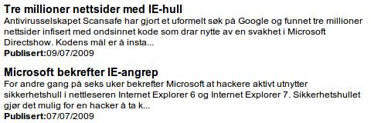


Naiv
Fakta burde være nok til å fatte en riktig beslutning
Eksempel:
MS-IE 6
Datalagringsdirektivet

Slide 8
Naiv
Fakta burde være nok til å fatte en riktig beslutning
FAILED!
Eksempel:
MS-IE 6
Datalagringsdirektivet

Slide 9

Naiv +
La tallene tale. Vi dokumenterer valget ved å synliggjøre økonomien. Legge frem et godt businesscase.
Fakta
Eksempel:
Sharepoint, Websphere

Slide 10
Naiv +
La tallene tale. Vi dokumenterer valget ved å synliggjøre økonomien. Legge frem et godt businesscase.
Fakta
FAILED!
Eksempel:
Sharepoint, Websphere

Slide 11
Naiv - super
Spiller på beslutningstakers motiver og politikk
Businesscase
Fakta
Eksempel:
You can’t get fired for choosing (IBM, Ergo...)

Slide 12
Naiv - super
Spiller på beslutningstakers motiver og politikk
Businesscase
Fakta
FAILED!
Eksempel:
You can’t get fired for choosing (IBM, Ergo...)

Slide 13

Versjon 2010
Angripe angst og frykt (Psykologi)
Vi innser at angsten hos beslutningstaker blokkerer for riktige valg
Motiver og Politikk
Business case
Fakta

Slide 14
Versjon 2010
Angripe angst og frykt (Psykologi)
Vi innser at angsten hos beslutningstaker blokkerer for riktige valg
Motiver og Politikk
Business case
Fakta
Ser lovende ut...

Slide 15

ANGST
En liten psykologisk introduksjon

Slide 16
Alle menensker har behov for
Å føle seg
Sett
Møtt
Forstått
Og å ha en rimelig grad av kontroll over omgivelsene.

Slide 17
Hvis vi taper kontroll
Blir vi engstelige.
Det er individuelt hvor mye tap av kontroll som fører til engstelse.
Vi håndterer denne engstelsen på mange forskjellige måter.

Slide 18
Håndtering av engstelse
Engstelse håndteres i det limbiske området i hjernen
Hypothalamus avgjør om det vi står ovenfor skal håndteres med
Fight
Flight
Freeze
Copulation

Slide 19
Håndtering av engstelse
Siden frykt handler om tap av kontroll reagerer vi for å gjenvinne kontrollen
Eksempler:
Slåss for å få den igjen
Skifter verdisett
Slår oss sammen med noen som er sterkere
Later som det ikke finnes

Slide 20
PRESENCE API
Sosiale nettverk og tilgjengelighet i alle kanaler

Slide 21
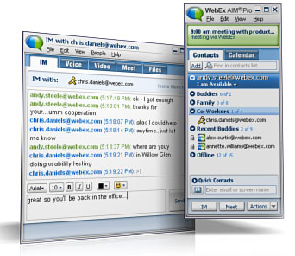
Prosjekt: ”Presence API”
Et stort telekommunikasjonsselskap skal knytte brukerene og firmaene tettere opp til seg ved å tilgjengeliggjøre et API for presence/tilstedeværelse på tvers av kommunikasjonskanaler.
Ideen er at mobile applikasjoner a-la «Mitt team» skal kunne utvikles eksternt for å gjøre kunnskapsarbeidere og virksomheter mere effektiv i sin kommunikasjon.
Man har allerede API-et på plass, men tør ikke åpne dette da man ikke lenger får kontroll på belastningen inn mot kjernesystemer.
(Beregninger peker i retning av at man kan komme opp i 20-50.000 forespørsler om presence per sekund, dagens løsning skalerer til ca 20 forespørsler per sekund)

Slide 22
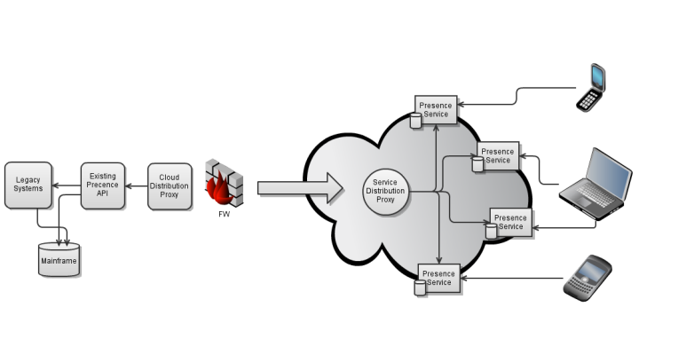
Løsningsforslag
Du har sett på problemstillingen og foreslår følgende
Vi lager en cloud distribution proxy som sender alle tilgjengelighetsdata ut i skyen. Vi bruker Amazon Elastic Load balancing til å fordele trafikken på de selvstendige presencetjenestene.
På denne måten så kan man skalere opp og ned etterhvert som tjenesten blir en suksess og hindre at klientene overbelaster kjernesysstemene.
En EC2 instans har du beregnet vil kunne svare på ca 15.000 forespørsler per sekund.
Ikke simple-queue siden en i praksis ikke har anledning til å pushe data til applikasjonene

Slide 23
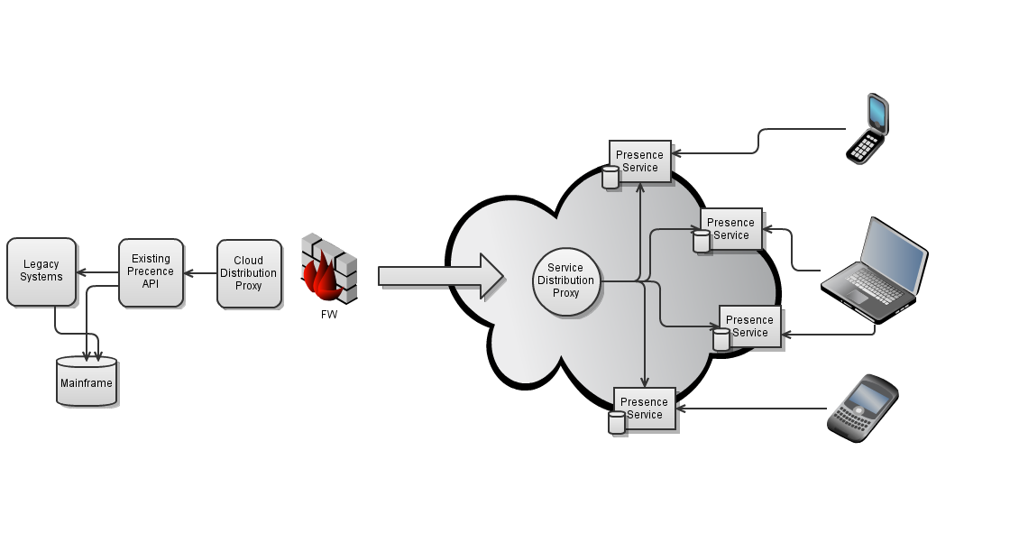
Slik ser det ut

Slide 24
Mine-data Mia
Om Mia:
Mia har det juridiske ansvaret for dataene i organisasjonen. Mia har tidligere jobbet med stormaskin og vært på en del datavarehus-kurs.
Siden datamengden øker i kompleksitet (flere typer data) så har Mia også vært på en del juridisk-orienterte kurs, og lurer noen ganger på om advokat-yrket hadde vært noe for henne.
Mia jober hardt sikre at hun har kontroll på alle bruk av kjernedata.
Mias virkelighet:
Mia har en kjempestor backlog av oppgaver fordi stadig flere prosjekter ønsker tilgang til data, og mengden av datatyper er sterkt økende.
Prioritering skjer ved at hun har laget en omfattende data aquisition-prosess som alle må følge, samtidig som hun gir ledelsen prioritet i køen.

